Slide 1
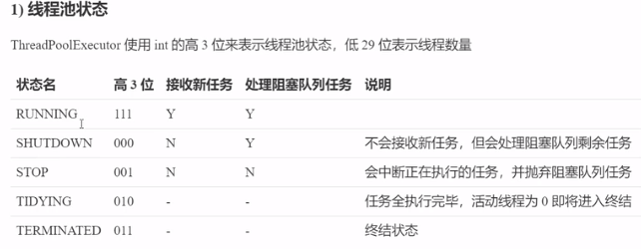
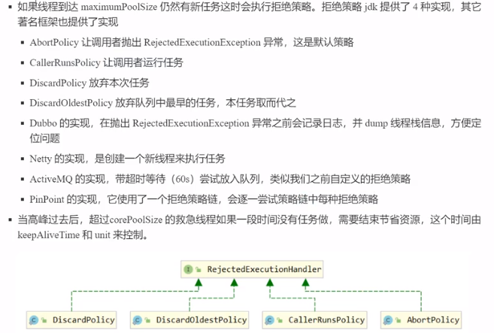
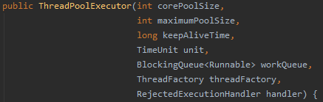
《线程池状态》
用一个int存储便于cas操作来改变线程数和状态
《线程池构造方法》
核心、最大线程
救急线程的生存时间
阻塞队列
初始化线程一些配置
拒绝策略

Slide 2
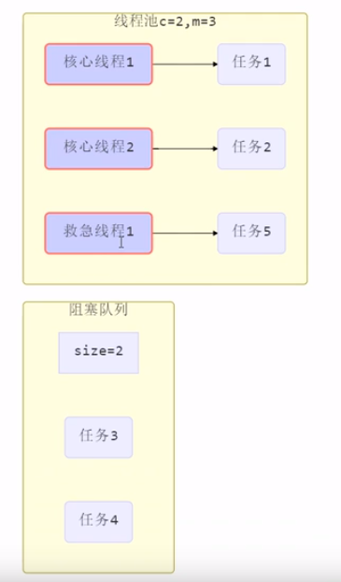
《救急线程》
只针对救急线程：并发量很大，连阻塞队列都放不下，才启动救急线程来执行任务
救急线程
1. 个数 = maximumPoolSize - corePoolSize
2. 有界队列才会产生救急线程，否则task会无限放到阻塞队列等待core cpu执行

